Slide 1
DFL案件
与信集中リスクに関する事項まとめ

Slide 2
先方のニーズと確認ポイント
先方が求める与信集中リスクの指標
ポートフォリオ全体を考慮しているか
デフォルト相関を考慮しているか
ユーザー設定のパラメータ妥当性を説明できるか
個社別寄与度を把握できるか
算出負荷は妥当か
リスク分散を考慮しているか
信用リスクにおける与信集中リスクを表象するのに妥当か
個社別寄与度の妥当性を説明できるか
変動要因の分析は可能か
確認する際のポイント
こちらで調整可能な部分はどこか

Slide 3
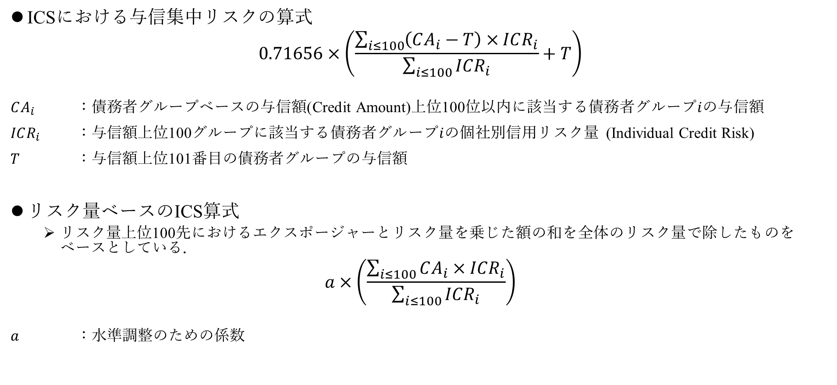
現行の算式（ICS(Insurance Capital Standard)基準）
ICSにおける与信集中リスクの算式
$$0.71656×\left(\frac{\sum_{i≤100}{\left(CA_{i}−T\right)}×ICR_{i}}{\sum_{i≤100}{ICR_{i}}}+T\right)$$
$CA_{i}$ ：債務者グループベースの与信額(Credit Amount)上位100位以内に該当する債務者グループ$i$の与信額
$ICR_{i}$ ：与信額上位100グループに該当する債務者グループ$i$の個社別信用リスク量 (Individual Credit Risk)
$T$ ：与信額上位101番目の債務者グループの与信額
リスク量ベースのICS算式
リスク量上位100先におけるエクスポージャーとリスク量を乗じた額の和を全体のリスク量で除したものを ベースとしている．
$$a×\left(\frac{\sum_{i≤100}{CA_{i}}×ICR_{i}}{\sum_{i≤100}{ICR_{i}}}\right)$$
$a$ ：水準調整のための係数

Slide 4
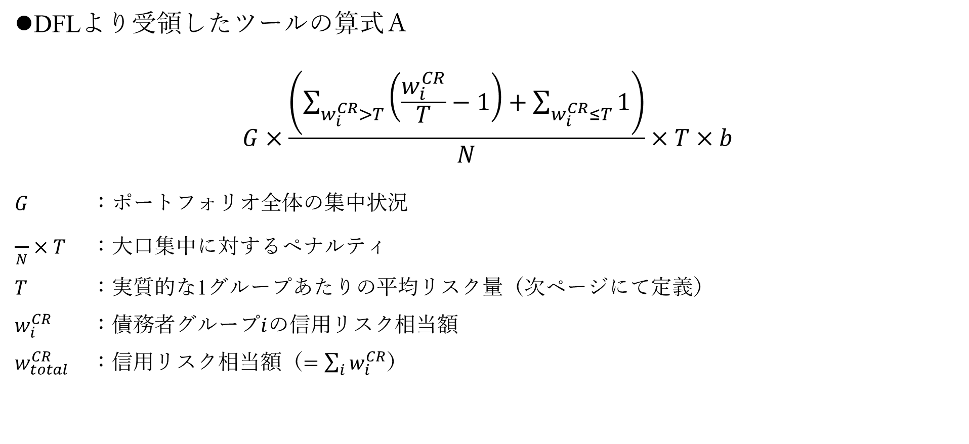
算式A
DFLより受領したツールの算式Ａ
$$G×\frac{\left(\sum_{w_{i}^{CR}>T}{\left(\frac{w_{i}^{CR}}{T}−1\right)+\sum_{w_{i}^{CR}≤T}{1}}\right)}{N}×T×b$$
$G$ ：ポートフォリオ全体の集中状況
$\frac{}{N}×T$ ：大口集中に対するペナルティ
$T$ ：実質的な1グループあたりの平均リスク量（次ページにて定義）
$w_{i}^{CR}$ ：債務者グループ$i$の信用リスク相当額
$w_{total}^{CR}$ ：信用リスク相当額（$=\sum_{i}{w_{i}^{CR}}$）

Slide 5

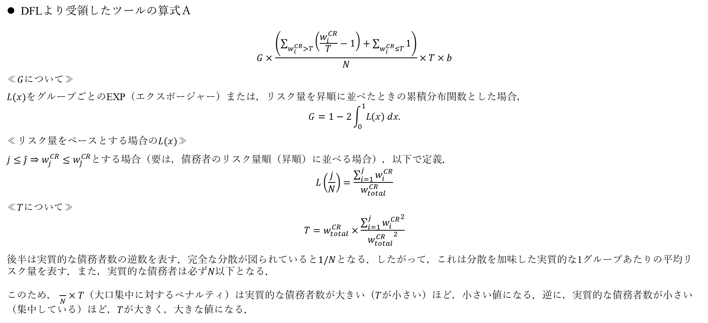
算式A
DFLより受領したツールの算式Ａ
$$G×\frac{\left(\sum_{w_{i}^{CR}>T}{\left(\frac{w_{i}^{CR}}{T}−1\right)+\sum_{w_{i}^{CR}≤T}{1}}\right)}{N}×T×b$$
≪$G$について≫
$L(x)$をグループごとのEXP（エクスポージャー）または，リスク量を昇順に並べたときの累積分布関数とした場合，
$$G=1−2\int_{0}^{1}{L\left(x\right)}dx.$$
≪$リスク量をベース$とする場合の$L(x)$≫
$j≤\hat{j}⇒w_{j}^{CR}≤w_{\hat{j}}^{CR}$とする場合（要は，債務者のリスク量順（昇順）に並べる場合），以下で定義．
$$L\left(\frac{j}{N}\right)=\frac{\sum_{i=1}^{j}{w_{i}^{CR}}}{w_{total}^{CR}}$$
≪$T$について≫
$$T=w_{total}^{CR}×\frac{\sum_{i=1}^{j}{{w_{i}^{CR}}^{2}}}{{w_{total}^{CR}}^{2}}$$
後半は実質的な債務者数の逆数を表す．完全な分散が図られていると$1/N$となる．したがって，これは分散を加味した実質的な1グループあたりの平均リスク量を表す．また，実質的な債務者は必ず$N$以下となる．
このため， $\frac{}{N}×T$（大口集中に対するペナルティ）は実質的な債務者数が大きい（$T$が小さい）ほど，小さい値になる．逆に，実質的な債務者数が小さい（集中している）ほど，$T$が大きく，大きな値になる．
ローレンツ曲線（降順Ver.）$L\left(x\right)$
ある分布が一様分布から（分位点の意味で）どの程度ずれているかを示す指標．

Slide 6

算式Bと算式C
DFLより受領したツールの算式B
$$ACR=A×c_{ARC}×CR_{total}$$
$ARC$ ：資産集中リスク（Asset Concentration Risk）
$A$ ：水準調整の係数
$c_{ARC}$ ：資産集中係数
$$c_{ARC}=\sqrt{\left(\sum_{i}{w_{i}^{2}}\right)×N}−1$$
$CR_{total}$ ：全体のリスク量
$w_{i}^{}$ ：債務者グループ$i$の信用リスク量 / 全体のリスク量
DFLより受領したツールの算式C
$$\left(G+f_{EXP}\right)×\frac{\left(\sum_{w_{i}^{CR}>T}{\left(\frac{w_{i}^{CR}}{T}−1\right)+\sum_{w_{i}^{CR}≤T}{1}}\right)}{N}×T×b$$
$G$ ：ポートフォリオ全体の集中状況（算式AでのEXPベース）
$T$ ：個別リスク量の平均 + 個別リスク量の標準偏差
$b$ ：水準調整
$N$ ：債務者グループ$i$の信用リスク量相当額

